Slide 1

ＨＩＶ感染者等に対する
偏見や差別をなくそう
人権同和教育課ｅ-コンテンツ No７
県教育庁人権同和教育課
Notes:
人権同和教育課ｅ-コンテンツNo.７
「ＨＩＶ感染者等に対する偏見や差別をなくそう」

Slide 2

1 エイズ患者・HIV感染者やその
家族に関して起きている人権問題
２ エイズ対策に係る法令等及び
差別解消のための啓発活動
３ 学校での取組に当たって
Notes:
このコンテンツでは，次の３つの項目について，学習します。
１「エイズ患者・HIV感染者やその家族に関して起きている人権問題」
２「エイズ対策に係る法令等及び差別解消のための啓発活動」
３「学校での取組に当たって」

Slide 3
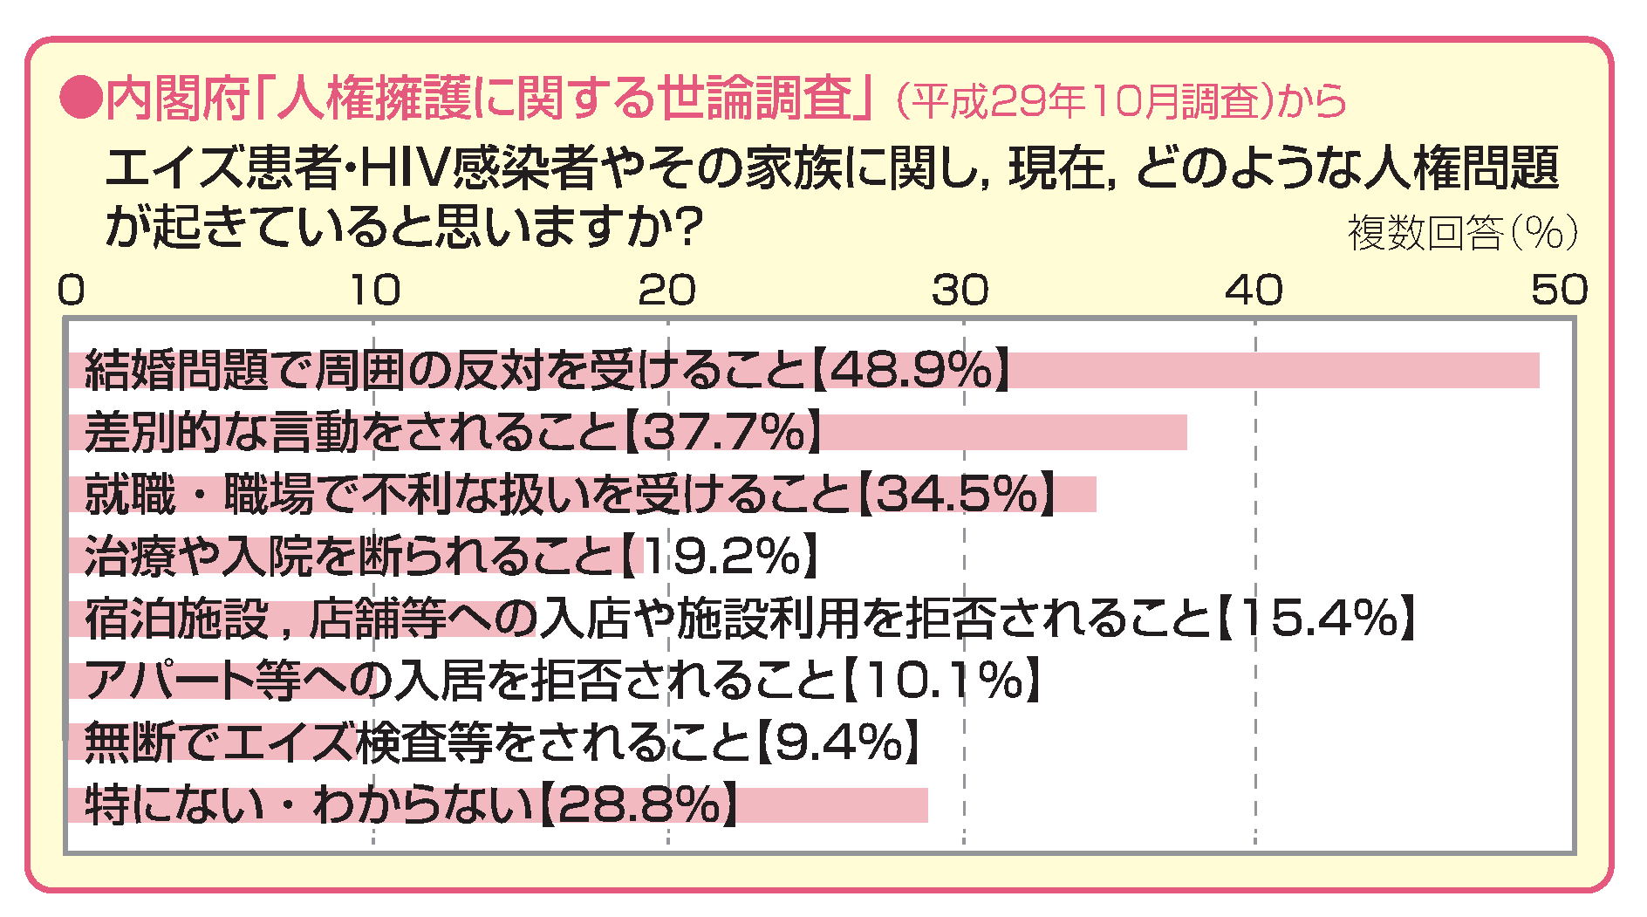
１ エイズ患者・ＨＩＶ感染者等に関して起きている人権問題
令和３年度版「人権の擁護」（法務省人権擁護局）から
Notes:
平成29年に内閣府が行った「人権擁護に関する世論調査」で，「エイズ患者・ＨＩＶ感染者やその家族に関し，現在どのような人権問題が起きていると思いますか？」という質問の回答として，「結婚問題で周囲の反対を受けること」48.9%，「差別的な言動をされること」37.7%，などがありました。

Slide 4
◇ エイズ患者やＨＩＶ感染者等に対する
差別や偏見が，なぜ社会問題となったのか？
○ 1981年
・ アメリカの新聞が，「ゲイ男性に肺炎」の見
出しで，原因不明の重い肺炎が発生しているこ
とを伝えたのが発端
○ 国内では，エイズ患者やＨＩＶ感染者
を社会から疎外（エイズパニック）
・ 得体の知れない病気への恐怖と忌避意識，
同性愛者や外国人への偏見といった既存概念
⇒ 負の連鎖による二重の差別構造
感染・予防に係る不十分な知識，思い込みによる過度の危機意識，感染症に対する間違った認識
Notes:
かつて，エイズ患者やＨＩＶ感染者等に対する差別や偏見が社会問題になった時があります。エイズは1981年に，アメリカの新聞が，「ゲイ男性に肺炎」の見出しで，男性同性愛者に原因不明の重い肺炎が発生していることを伝えたのが発端でした。未知の感染症が突然発生したことにより，人々に驚きや不安等を与えました。国内における初期のＨＩＶ感染者の大半は，ＨＩＶが混入した輸入非加熱血液製剤からの感染であり，多くの血友病患者の方がＨＩＶに感染しました。そして，エイズ患者やＨＩＶ感染者を社会から疎外するという（エイズパニック）が起こりました。得体の知れない病気への恐怖と忌避意識から，同性愛者や外国人への偏見という，負の連鎖による二重の差別構造も作り出しました。このような社会問題が起きた背景には，感染・予防に係る不十分な知識，思い込みによる過度の危機意識，感染症に対する間違った認識があります。

Slide 5
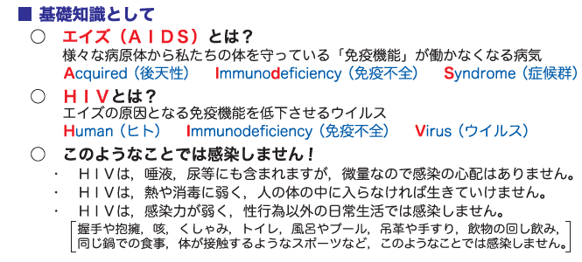
◇ 正しい知識と理解を深めるために
エイズの原因となる免疫機能を低下させるウイルス
Human（ヒト）
Immunodeficiency（免疫不全）
Virus（ウイルス）
様々な病原体から私たちの体を守っている免疫機能
が働かなくなる病気
Acquired（後天性）
Immunodeficiency（免疫不全）
Syndrome（症候群）
Notes:
原因不明で有効な治療法がなく死に至る病であった時代の認識のままでいると，感染を心配する人たちを検査や治療から遠ざけ，さらに偏見や差別を招く一因となっています。まずは，エイズ患者やＨＩＶ感染者等に対する正しい知識と理解を深めることが大切です。ＨＩＶとは，（ヒト免疫不全ウイルス）で，エイズの原因となる免疫機能を低下させるウイルスのことです。エイズとは，ＨＩＶに感染したあと，数年間自覚症状のない時期が続き，その間に様々な病原体などから体を守っている免疫機能が徐々に働かなくなる病気のことです。

Slide 6

◇ ＨＩＶは日常生活では感染しません。
○ 握手，咳，くしゃみ，トイレ，風呂やプール，
吊革や手すり，飲み物の回し飲み，同じ鍋での
食事，体が接触するようなスポーツなど
◇ HIV感染者の主な感染
経路
・ 性的接触による感染
・ 血液からの感染
・ 母子感染 の３つ
HIVに感染してもすぐにエイズを発症するわけではありません。早期発見・早期治療により，エイズ発症を予防し，他人への感染リスクも大きく低下させられます。
Notes:
ＨＩＶは，握手や咳，くしゃみ，トイレ，風呂等の日常生活では感染しません。ＨＩＶ感染者の主な感染経路は，「性的接触による感染」「血液からの感染」「母子感染」の3つです。現在，国内では，性行為による感染が最大の感染経路となっていますが，
治療法の進歩により，仮にHIVに感染してもすぐにエイズを発症するわけではありません。早期発見・早期治療を適切に行うことで，エイズの発症を予防し，他人への感染リスクも大きく低下させることができます。

Slide 7
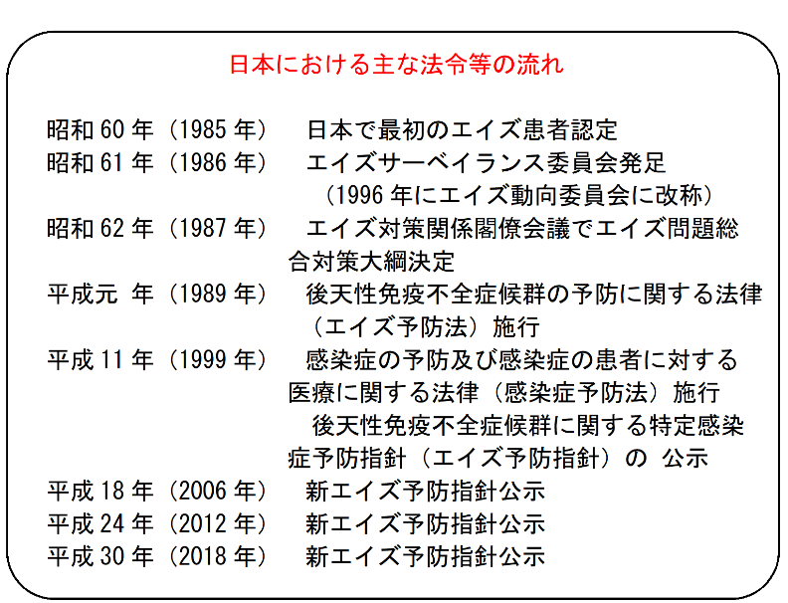
２ エイズ対策に係る法令等及び差別や
偏見の解消を図るための啓発活動
Notes:
次に，エイズ対策に係る主な法令等について，説明します。昭和60年に，日本で最初のエイズ患者が認定され，昭和62年のエイズ問題総合対策大綱決定後，平成元年に「後天性免疫不全症候群の予防に関する法律」（エイズ予防法）が施行されました。そのあと，平成11年に「感染症の予防及び感染症の患者に対する医療に関する法律」（感染症予防法）が施行され，この法に基づき 「後天性免疫不全症候群に関する特定感染症予防指針」（エイズ予防指針）の公示となり，施策の中に，普及啓発及び教育が盛り込まれました。エイズ予防指針は，エイズの発生動向を踏まえ，三度の見直しが行われ，直近の改正については，平成30年1月から施行されています。

Slide 8
◇ 後天性免疫不全症候群に関する特定感染症
予防指針（新エイズ予防指針） 平成30年1月施行
・ エイズ予防指針に基づき，国と地方の役割分担の下，人権を尊重しつつ，普及啓発及び教育，検査・相談体制の充実，医療の提供などの施策に取り組むこととしている
普及啓発及び教育
1 教育機関等での普及啓発
国及び地方公共団体は，感染の危険にさらされている者のみならず，日本に在住する全ての人々に対して，感染に関する正しい知識を普及できるように，学校教育及び社会教育との連携を強化して，対象者に応じた効果的な教育資材の開発等により，具体的な普及啓発活動を行うことが重要である。
Notes:
「後天性免疫不全症候群に関する特定感染症予防指針」（新エイズ予防指針）では，エイズ予防指針に基づき，国と地方の役割分担の下，人権を尊重しつつ，普及啓発及び教育，検査・相談体制の充実，医療の提供などの施策に取り組むこととしている と示され，教育機関等での普及啓発については，「国及び地方公共団体は，感染の危険にさらされている者のみならず，日本に在住する全ての人々に対して，感染に関する正しい知識を普及できるように，学校教育及び社会教育との連携を強化して，対象者に応じた効果的な教育資材を開発すること等により，具体的な普及啓発活動を行うことが重要である。」となっております。

Slide 9
HIV感染者等に対する差別解消のための啓発活動
世界保健機関（WHO）
⇒ 1988年(昭和63年)に12月１日を
「世界エイズデー」と定める。
鹿児島県
⇒ 平成９年に「世界エイズデー」を中心と
した１ヶ月を「鹿児島レッドリボン月間」と
し，毎年，集中的に各種啓発活動を実施
◇ 病気への正しい理解を
◇ 安心して生活・治療ができる環境を
Notes:
ＨＩＶ感染者等に関する差別解消のための啓発活動としましては，世界保健機関（ＷＨＯ）が1988年(昭和63年)に12月1日を「世界エイズデー」と定め，毎年この日は，世界的レベルでのエイズ蔓延防止と，感染者等に対する差別解消を図ることを目的として様々なイベントが実施されています。鹿児島県では，平成9年から，「世界エイズデー」を中心とした1ヶ月間を「鹿児島レッドリボン月間」として，・病気への正しい理解と安心して生活・治療ができる環境づくり の推進をめざして，毎年集中的に各種啓発活動を実施しているところです。

Slide 10

３ 学校での取組に当たって
文部科学省 エイズ教育の推進の目的
「エイズを予防する能力や態度を育て，エイズに
対するいたずらな不安や偏見を払拭すること」
⇒人間尊重，男女平等の精神に基づく性に関する
指導の一層の充実を図る必要を訴えている。
児童生徒が，発達段階に応じて正しい知識を
身に付け，患者や感染者に対する差別や偏見を
なくすための取組を！
○ 学校・家庭・地域コミュニティ等の連携・協力
○ 性的マイノリティとされる児童生徒の心情や置か
れた状況等への配慮
Notes:
それでは，学校での取組に当たって配慮すべきことについて説明します。文部科学省は，エイズ教育の推進の目的として，「エイズを予防する能力や態度を育て，エイズに対するいたずらな不安や偏見を払拭すること」とし，人間尊重，男女平等の精神に基づく性に関する指導の一層の充実を図る必要があるとしています。学校においては，児童生徒が，感染・予防に係る不十分な知識，思い込みによる過度の危機意識，誤った認識などに惑わされることなく，発達段階に応じて，正しい知識を身に付け，患者や感染者に対する差別や偏見をなくすための取組をしていくことが大切です。その際は，学校・家庭・地域コミュニティ等の連携・協力が重要であるとともに，児童生徒自身の性的指向や性に対する考え方等には多様性があるため，性的マイノリティとされる児童生徒の心情や置かれた状況等に配慮しながら，取り組んでいくことが大切です。

Slide 11
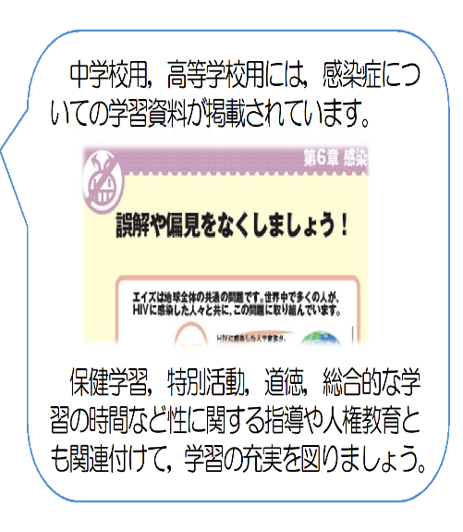
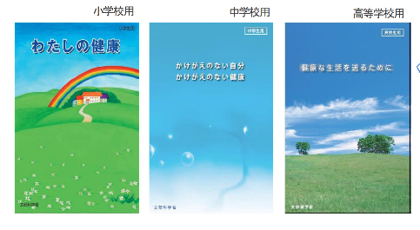
文部科学省：保健学習及び保健指導の補助資料＆
道徳，特別活動，総合的な学習の時間等の補助資料
保健体育担当教員や養護教諭等との連携を図ること
Notes:
学習を行うに当たっては，文部科学省の保健学習及び保健指導の補助資料が参考になります。中学校用と高等学校用には，感染症についての学習資料の中で，誤解や偏見，差別の防止について取り扱っています。特に，指導上では，保健学習，特別活動，道徳，総合的な学習の時間など，性に関する指導や人権教育とも関連付けて，学習の充実を図っていくことが大切です。
また，保健体育担当教員や養護教諭等との連携を図ることが効果的です。

Slide 12
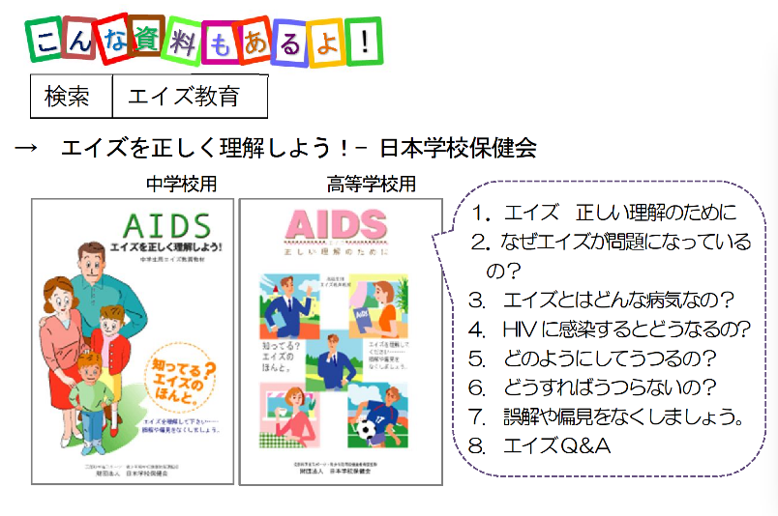

◇ 平成31年度版
「なくそう差別 築こう明るい社会」
Ｐ１３～１４
Notes:
他にも参考資料として，日本学校保健会が出している資料や，人権同和教育課の平成31年度版「なくそう差別 築こう明るい社会」もありますので，指導の参考にしてください。

Slide 13

人権教育は，自分の生き方を見つめ，共に人生観を築き上げる教育です。
自分を大切に…
他の人を大切に…
《参考・引用文献》
・ 令和３，４年度版 人権の擁護
・ 鹿児島県人権教育・啓発基本計画（２次改定）
・ みんなのための人権ハンドブック
・ なくそう差別 築こう明るい社会
Notes:
最後に，人権教育は全ての教育の基本です。
子どもたちが，「今日も行きたい」と思う学校づくりを進めましょう。

